Slide 1
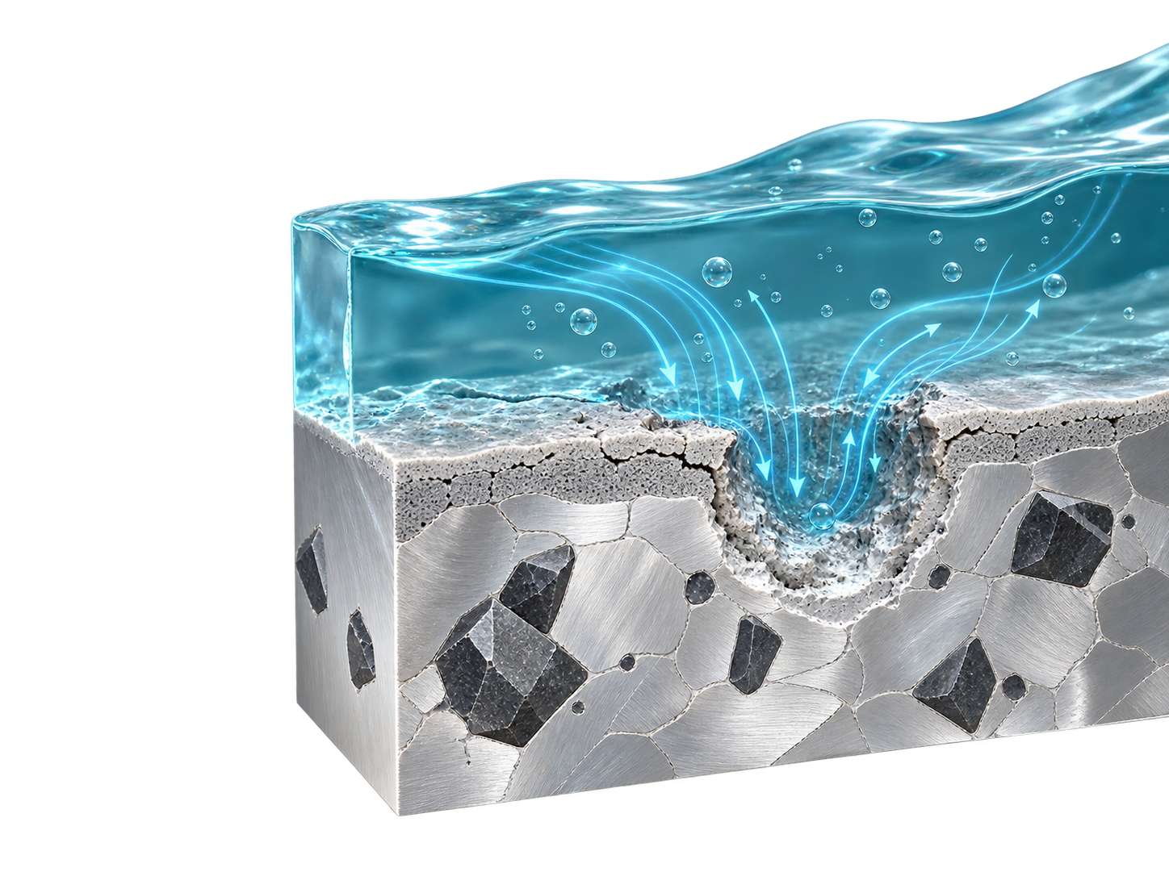
COMSOL 年会 2026 · 深圳
基于 COMSOL Multiphysics 的硼酸环境下 B₄C/6061Al 复合材料点蚀相场耦合模拟
李文超 | 北京科技大学 国家材料服役安全科学中心
Notes:
各位老师好，我汇报的题目是“基于 COMSOL Multiphysics 的硼酸环境下 B4C/6061Al 复合材料点蚀相场耦合模拟”。本研究以喷丸态复合材料在硼酸环境中的浸泡点蚀为对象，重点说明如何用多物理场相场模型追踪坑形貌、电化学行为和溶液化学环境的协同演化。

Slide 2
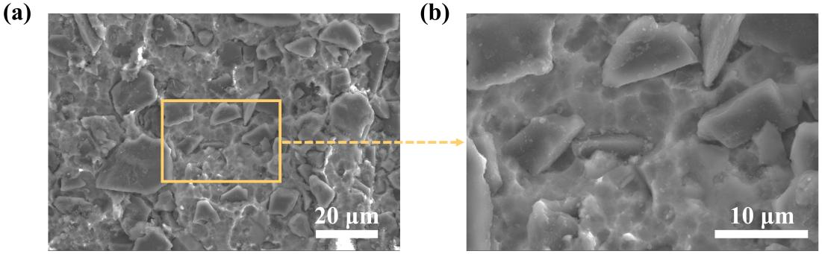
研究背景与关键问题
长周期浸泡后，大部分表面保持稳定，局部仍出现点蚀
喷丸增厚氧化膜，整体腐蚀减缓；局部膜破损仍可能暴露活性铝基体。
现有观测只能比较浸泡前后形貌，难以连续追踪坑内电位、电流、pH 和离子场。
本研究关注
B₄C颗粒怎样改变点蚀前沿？
微电偶与局部酸化怎样共同控制点蚀扩展？
相场模型补足实验难以获得的连续界面与局部化学信息。
02
Notes:
浸泡后大部分区域仍保留喷丸后的形貌，说明整体腐蚀受到抑制；但局部膜缺陷仍可形成点蚀。实验前后的静态图像无法记录坑前沿移动时电位、电流、pH 和离子浓度怎样变化。因此本研究聚焦两个问题：B4C 颗粒怎样改变点蚀前沿，以及微电偶和局部酸化怎样共同控制点蚀扩展。相场模拟用连续序参量追踪移动界面，并补足实验难以获得的局部时空信息。

Slide 3
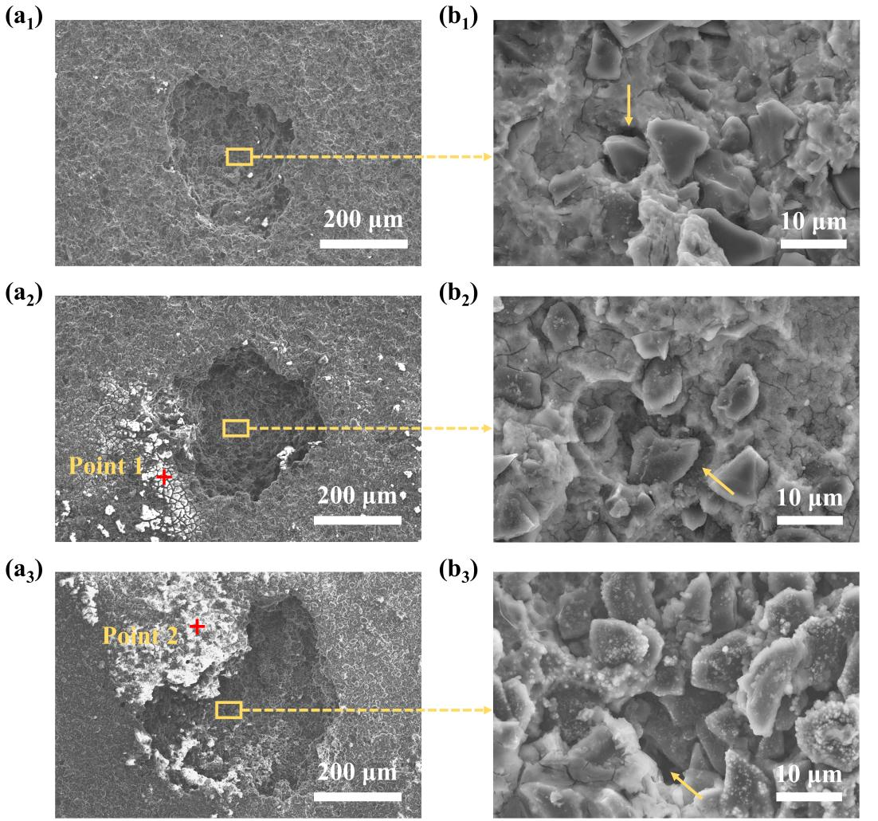
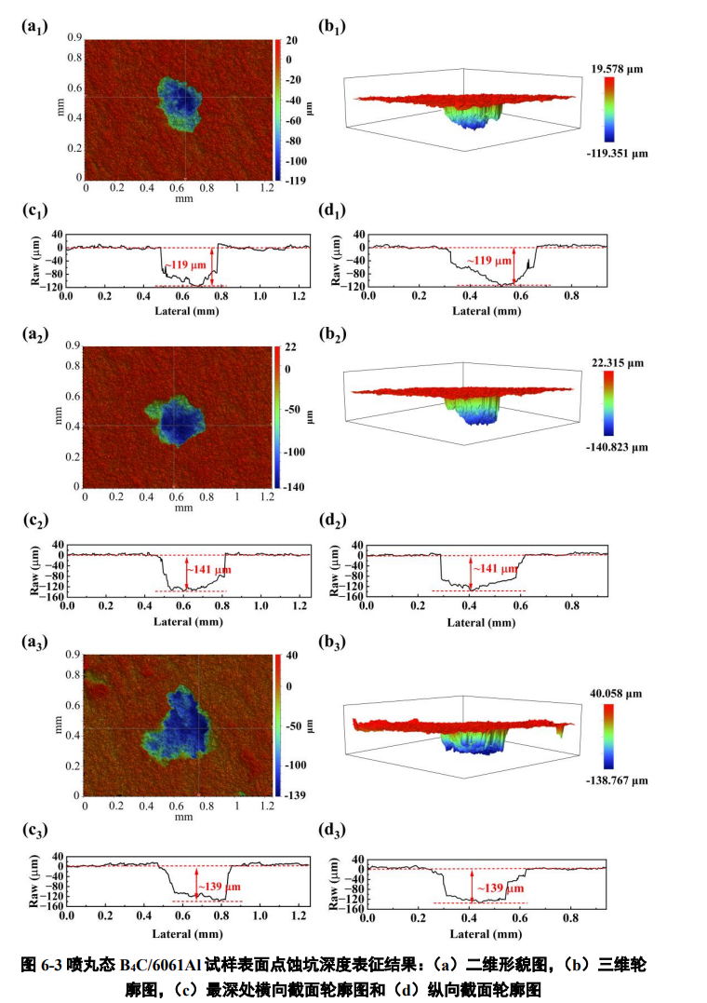
浸泡实验呈现宽而浅的局部点蚀
50 ℃ | 2500 ppm B | 1440 h
坑形貌与腐蚀产物
坑径约 250–400 μm。
坑内铝基体溶解，B₄C 颗粒暴露。
颗粒/基体界面出现沟槽。
坑口白色产物以 Al(OH)₃ 为主。
120–140 μm
坑深
0.35–0.56
坑深 / 坑径纵横比
观察结论：腐蚀总体受抑，点蚀局部集中。
03
Notes:
试样为 31 wt.% B4C/6061Al，喷丸后在 50 摄氏度、含硼量 2500 ppm 的硼酸溶液中浸泡 1440 小时。左侧的 SEM 图显示，坑内铝基体优先溶解，B4C 颗粒暴露，颗粒与基体界面有沟槽腐蚀，坑口可见白色腐蚀产物。EDS 表明产物主要是氢氧化铝。坑径约 250 到 400 微米，坑深约 120 到 140 微米，纵横比约 0.35 到 0.56，呈宽而浅的碗状。这些形貌信息用于确定模型的局部腐蚀特征，并检验模拟是否能复现颗粒周围的选择性溶解。

Slide 4
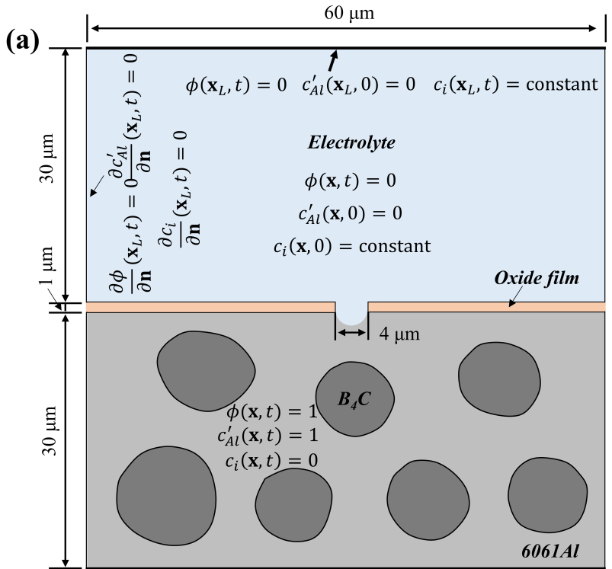
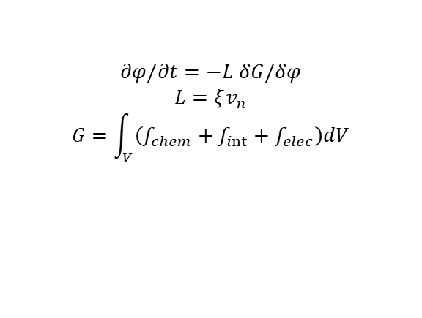
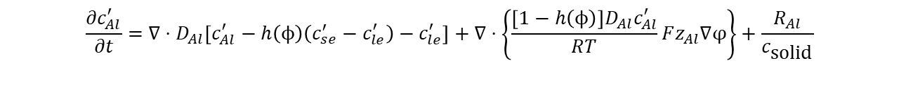
相场模型构型与关键假设
计算域与初始缺陷
基体与电解液域均宽 60 μm、厚 30 μm；
氧化膜厚 1 μm，初始蚀坑直径 4 μm。
相场变量与自由能
φ = 1 表示固相，φ = 0 表示液相。化学能、界面能和静电能共同构成体系自由能；弥散界面在固定计算域内连续移动。
模型假设
氧化膜与 B₄C 作为不溶解相；铝基体发生阳极溶解；氧化膜及暴露的 B₄C 表面参与阴极氧还原。
Allen–Cahn：界面演化 Cahn–Hilliard：Al 浓度场
$$∂φ/∂t=−L δG/δφ$$
$$L=ξv_{n}$$
$$G=\int_{V}{\left(f_{chem}+f_{int}+f_{elec}\right)dV}$$
Allen–Cahn：界面演化追踪腐蚀界面演化
界面动力学关系：腐蚀速率 → 界面迁移
Gibbs 自由能：提供相场演化驱动力
$$\frac{∂c_{Al}^{′}}{∂t}=∇⋅D_{Al}\left[c_{Al}^{′}−h\left(ϕ\right)\left(c_{se}^{′}−c_{le}^{′}\right)−c_{le}^{′}\right]+∇⋅\left\{\frac{\left[1−h\left(ϕ\right)\right]D_{Al}c_{Al}^{′}}{RT}Fz_{Al}∇φ\right\}+\frac{R_{Al}}{c_{\text{solid}}}$$
Cahn–Hilliard：Al 浓度场
04
Notes:
模型域包括铝合金基体、电解液、表面氧化膜和 B4C 颗粒。基体和电解液宽度均为 60 微米，厚度各 30 微米，氧化膜厚度设为 1 微米。氧化膜缺陷处设置直径 4 微米的半圆形初始蚀坑。相场变量取一表示固相、取零表示液相，弥散界面可在固定计算域中连续移动，避免显式追踪界面和网格重构。体系自由能由化学能、界面能和静电能组成。模型将氧化膜与 B4C 设为不溶解相，铝基体只考虑阳极溶解，膜和 B4C 表面考虑氧还原。Allen–Cahn 方程控制界面演化，Cahn–Hilliard 方程描述归一化铝浓度场。

Slide 5
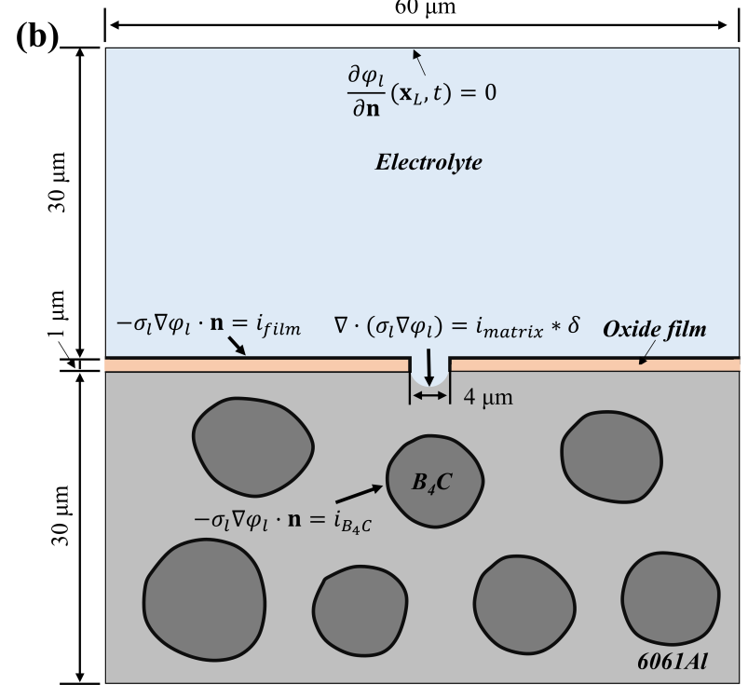
COMSOL 多物理场耦合与分离式求解流程
接口与物理量
系数形式 PDE
相场变量与腐蚀界面移动
二次电流分布
电解质电位、电荷守恒与界面电流
稀物质传递
Nernst–Planck 扩散、电迁移及反应源项
均相反应
Al³⁺水解、硼酸水解和水电离
每个时间步的迭代顺序
电解质电位
相场界面
离子浓度
各场轮流更新，直至整体收敛
05
Notes:
左图给出电解质电位与电流边界设置，右侧是 COMSOL 中的接口对应关系。系数形式 PDE 接口求解相场变量，二次电流分布接口根据电荷守恒和电导率求电解质电位，稀物质传递接口使用 Nernst–Planck 方程计算离子扩散和电迁移。铝离子水解、硼酸水解和水电离作为浓度方程的反应源项。每个时间步采用分离式求解，先计算电解质电位，再更新相场界面，随后求解离子浓度；各物理场依次更新并交换信息，直至整体收敛。采用分离式方案可以把全场耦合问题拆成较小的子问题，改善强非线性界面移动过程的收敛性。

Slide 6
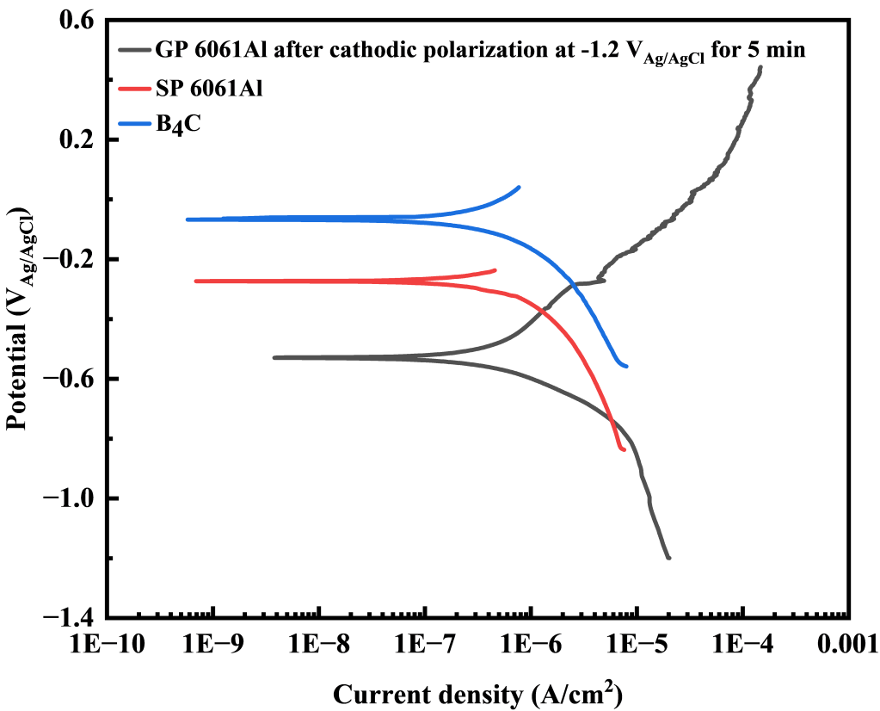
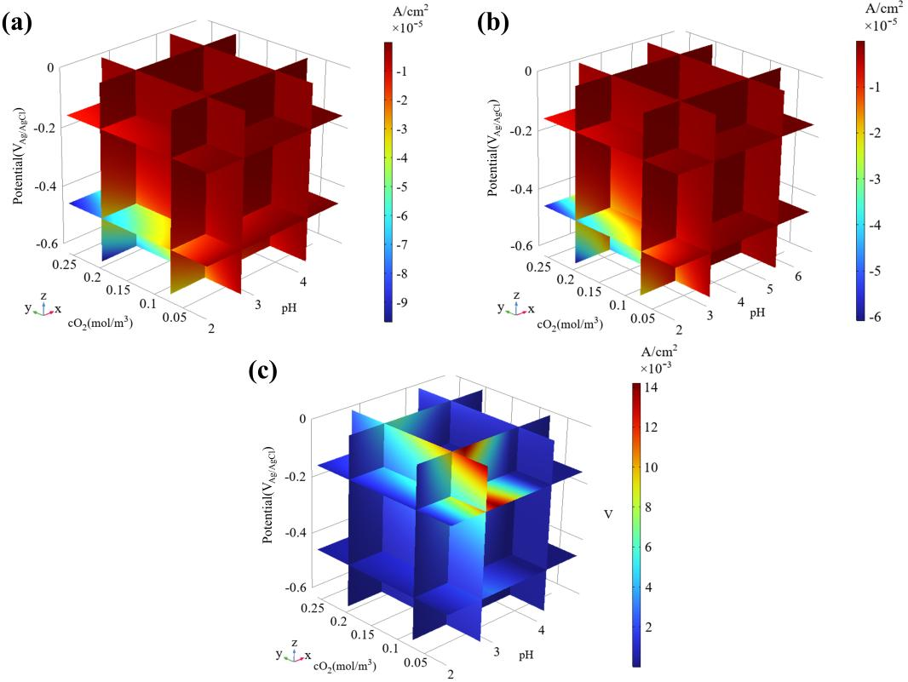
极化曲线与动力学插值构成模型边界输入
三类表面极化响应
随 pH 与氧浓度变化的动力学数据
喷丸膜区与去膜基体的腐蚀电位差约 250 mV，支持局部膜缺陷处形成小阳极。
反应动力学按电位、pH、氧浓度插值，分别输入铝基体阳极溶解与膜/B₄C 阴极反应。
06
Notes:
左图比较三类代表性表面：阴极去膜后的磨抛态 6061Al 代表裸露基体，喷丸态 6061Al 近似代表完整氧化膜，B4C 块体代表颗粒表面。喷丸态 6061Al 的腐蚀电位比去膜后的基体正移约 250 毫伏，这种电位差使膜破损处更容易成为局部阳极。右图展示在不同 pH 和氧浓度下构建的动力学数据。模型使用电位、pH 和氧浓度作为查询条件，插值获得对应的电流密度，分别描述铝基体的阳极溶解以及氧化膜和 B4C 表面的阴极反应。这样，实验曲线为模型提供可随局部环境变化的边界动力学。

Slide 7
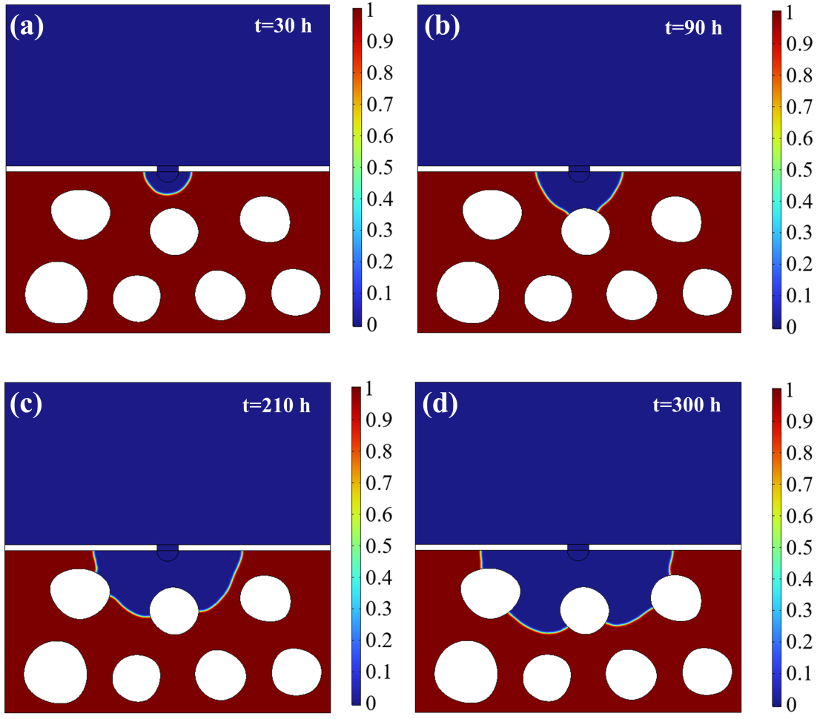
B₄C 颗粒改变点蚀前沿的推进路径
前沿形貌的阶段变化
30 h
初始蚀坑向铝基体内部扩展。
90–210 h
前沿接触不溶解的 B₄C 后发生绕流，局部纵向推进受到阻碍。
300 h
颗粒逐步暴露，周围铝基体溶解后，部分颗粒失去支撑。
形貌效应
路径偏转，前沿不均匀，局部阻滞
07
Notes:
左侧展示 30 到 300 小时的相场结果。点蚀前沿最初向基体内部推进；到达 B4C 颗粒后，因颗粒不溶解，界面转而沿颗粒周围绕行，纵向路径受到局部阻碍。继续腐蚀后，更多颗粒暴露，周围铝基体溶解还会使部分颗粒失去支撑。B4C 因此改变坑的局部形貌和前沿连续性。需要强调的是，这些图是模型计算时刻，不能直接对应 1440 小时的浸泡实验。

Slide 8
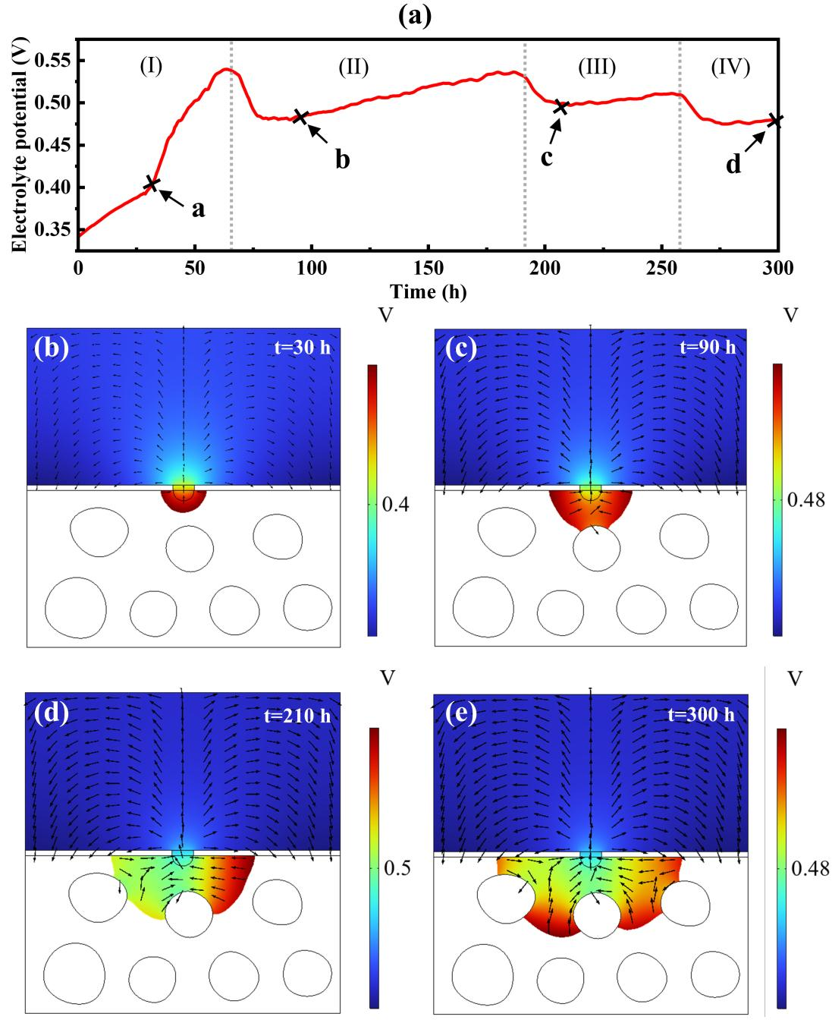
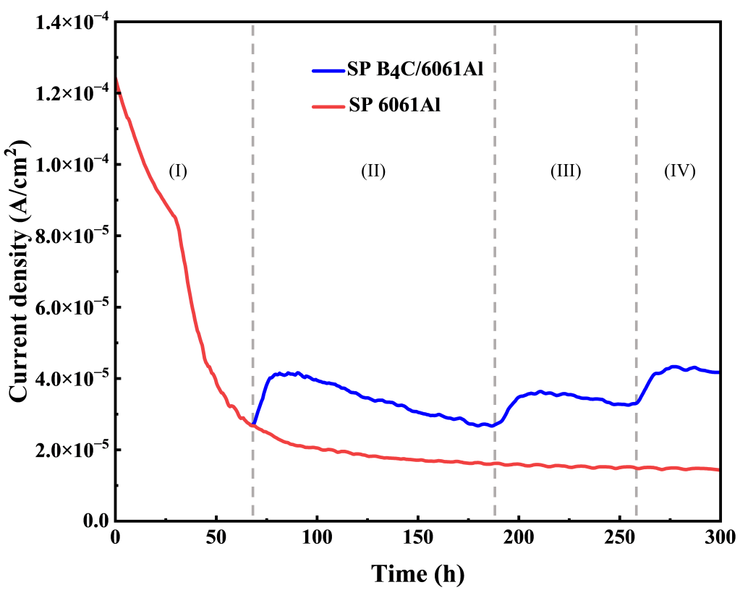
B₄C 暴露后，微电偶作用推动阳极溶解增强
电流重分配
B₄C 逐个暴露后，阴极反应从氧化膜转向颗粒。含 B₄C 模型的基体电流密度阶段性回升；无颗粒模型则逐渐趋稳。
08
Notes:
左图显示，点蚀初期阴极反应主要分布于氧化膜。随着坑前沿推进，B4C 颗粒依次暴露，阴极有效面积增加，电流开始从膜面分流至颗粒。右图比较含颗粒与不含颗粒的模型：无 B4C 时，基体电流密度在初期较高，随后下降并趋于稳定；有 B4C 时，随着颗粒相继暴露，基体电流密度呈阶段性回升。颗粒会阻挡前沿直接通过，但也会扩大阴极面积、增强微电偶耦合，从而提高基体阳极溶解驱动力。

Slide 9
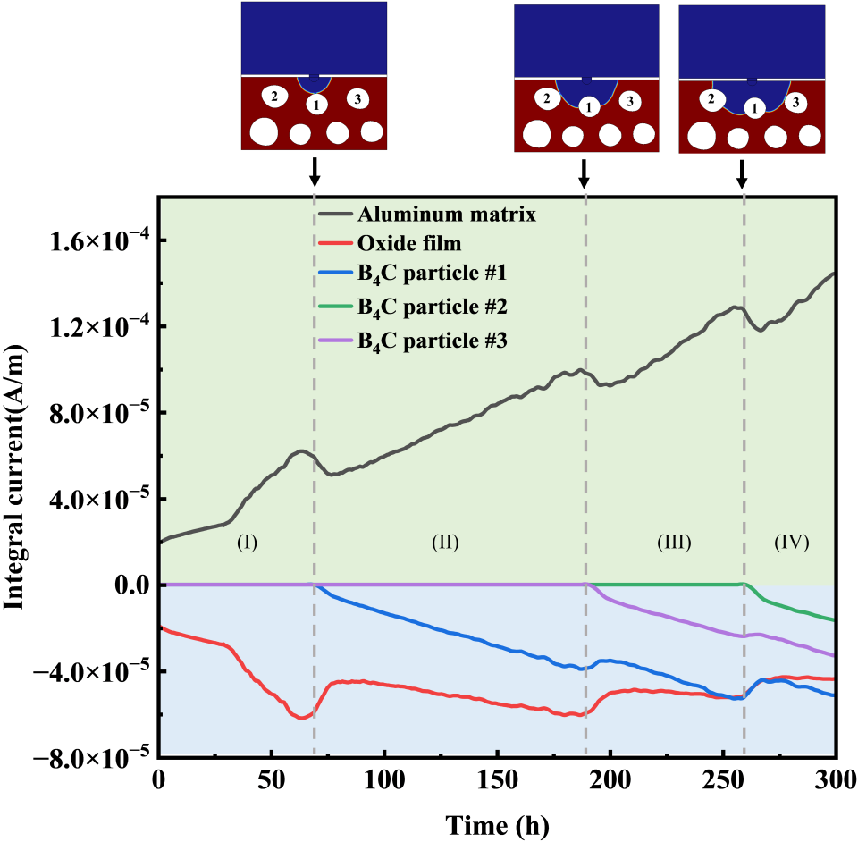
颗粒暴露重分配不同相的总电流贡献
积分电流的含义
积分值同时受局部电流密度与有效反应面积影响，反映各相对体系总反应的贡献，不等同于局部腐蚀速率。
随暴露阶段的变化
初期电流主要由氧化膜和基体承担。B₄C 相继暴露后，颗粒阴极电流逐步增加，膜面阴极贡献下降，基体阳极电流同步增强。
电化学耦合由“基体–氧化膜”为主，逐步转向“基体–B₄C”增强。
09
Notes:
这个图展示各相表面电流密度积分后的变化。积分电流同时取决于局部电流密度和有效反应面积，表示各相对体系总电化学反应的贡献，不能直接当作局部腐蚀速率。初期主要由铝基体与氧化膜构成电偶。随着 B4C 逐个暴露，颗粒表面的阴极积分电流增加，氧化膜的阴极贡献相应下降，基体阳极电流继续增长。这说明耦合关系逐步从基体与氧化膜转向基体与 B4C。

Slide 10
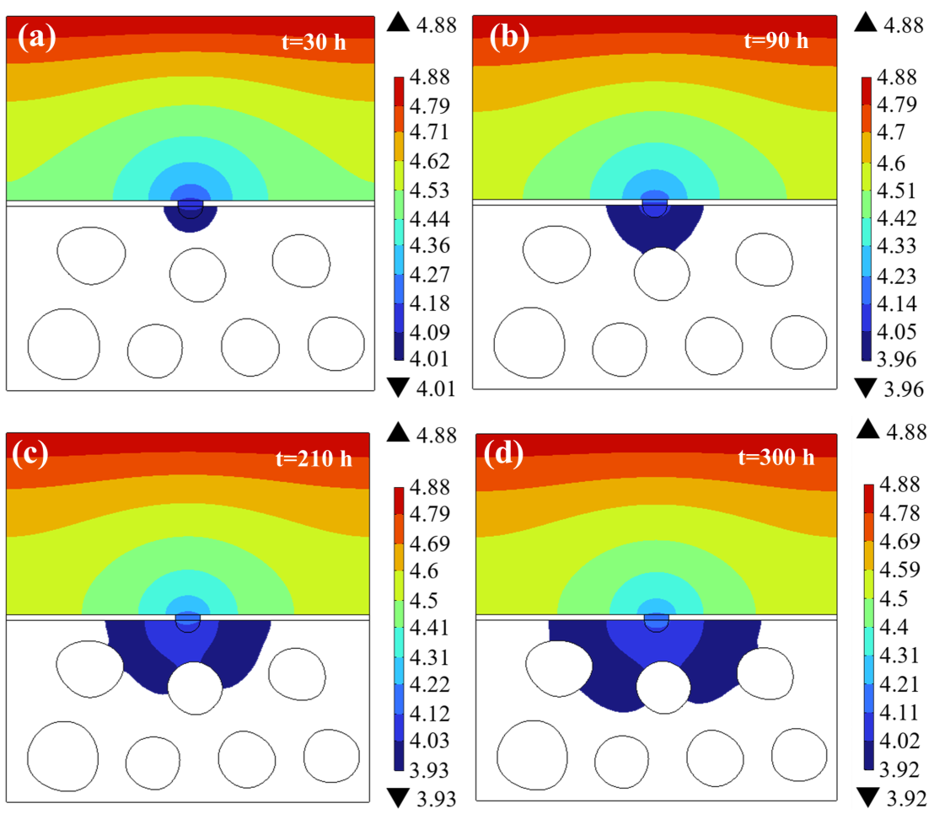
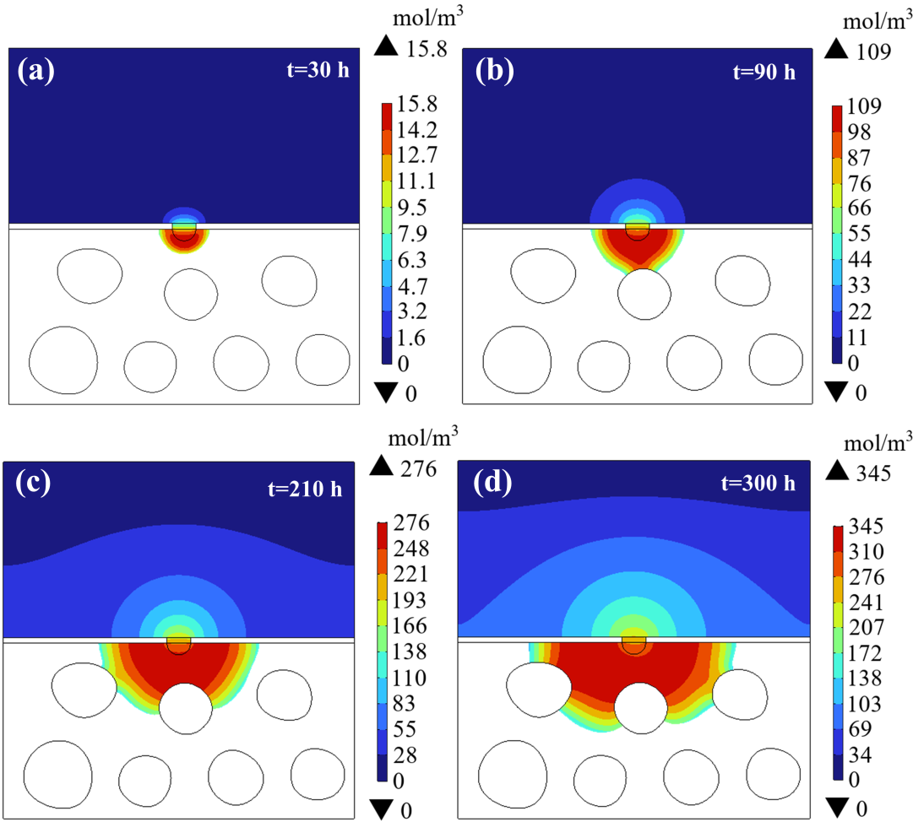
坑内酸化与坑口腐蚀产物富集
坑内持续酸化
坑口优先沉积
Al³⁺逐级水解释放 H⁺，酸化持续且未被阴极反应抵消。
坑口传质通道畅通且 pH 较高，Al(OH)₃ 更易生成并富集。
模拟扩展阶段坑内氧浓度下降约 6%，阴极反应尚未明显受氧扩散控制。
10
Notes:
左图显示点蚀坑内 pH 随扩展持续缓慢下降。铝溶解产生的 Al3+逐级水解并释放氢离子，阴极反应虽消耗部分氢离子，但不足以抵消酸化。低 pH 又会提高基体的阳极溶解倾向，进一步促进点蚀。右图显示 Al(OH)3 主要在坑口附近富集，因为坑口既是溶解铝离子向外迁移的通道，pH 也高于坑底，更有利于产物生成。模型计算中坑内氧浓度下降约 6%，说明该扩展阶段阴极反应尚未明显进入氧扩散控制。

Slide 11
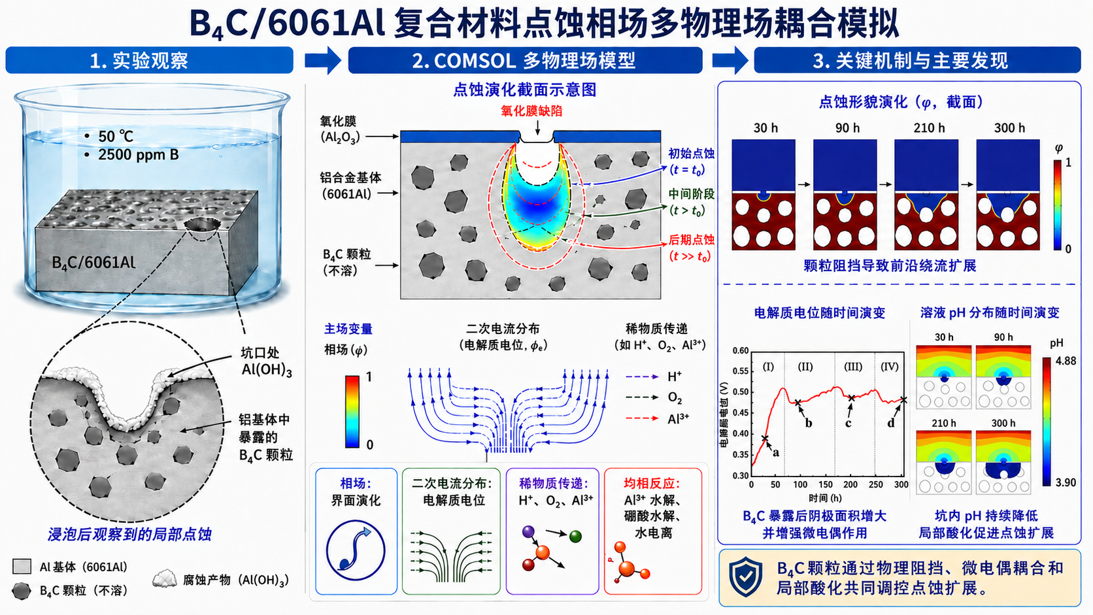
主要结论与 COMSOL 仿真的作用
主要结论
01
氧化膜缺陷与裸露铝基体之间的电化学差异触发局部点蚀。
02
B₄C 阻挡前沿直进，暴露后又扩大阴极面积、增强微电偶作用。
03
坑内酸化与微电偶效应共同促进扩展，Al(OH)₃ 优先富集在坑口。
COMSOL 将界面、电流、传质与局部反应纳入同一时空模型，补足实验难以连续测得的场信息。
11
Notes:
最后总结三点。第一，喷丸氧化膜的局部缺陷使裸露铝基体与完整膜区之间形成电化学差异，局部阳极溶解推动点蚀。第二，B4C 颗粒会阻碍腐蚀前沿直接通过，但暴露后又扩大阴极反应面积，增强与铝基体之间的微电偶作用。第三，Al3+水解引起的局部酸化与微电偶作用共同促进点蚀扩展，Al(OH)3 则优先在坑口富集。COMSOL 模型把界面、电流、传质和局部反应联系起来，补足实验难以连续获得的时空场信息。谢谢各位老师。

Slide 12
COMSOL 用户年会 2026 · 深圳
谢谢大家！
敬请批评指正
交流与提问
李文超 | 北京科技大学 国家材料服役安全科学中心
THANK YOU
Notes:
建议时间：10秒。我的汇报到这里。感谢各位老师聆听，敬请批评指正。

